Slide 1
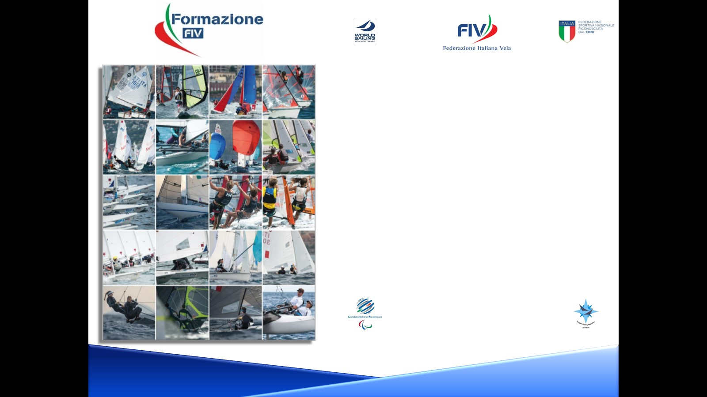
GESTIONE DELLE REGATE
1 - Ruoli e responsabilità
2 - Prima della Regata
3 - Il campo di regata
Notes:
Saluti
Presentazione del corso (obbiettivi e programma) e dei docenti

Slide 2

PREMESSA
L’ordine con il quale queste diapositive (8 capitoli in 3 parti) sono presentate rappresenta la logica progressione della gestione di una regata dal momento in cui il Comitato di Regata entra in funzione a quello in cui termina i suoi compiti.
Tratta la gestione delle regate in generale, con approfondimenti legati soprattutto a quelle di flotta ed in particolare a quelle di “derive”. In altre sezioni saranno trattati argomenti specifici (quali l’altura, le tavole a vela, il match race, il team racing, ecc.) o approfondimenti ulteriori (la gestione della sicurezza, la normativa federale, ecc.).
La parte 1 tratta la “gestione della regata” dall’analisi dei “ruoli e responsabilità” alla posa del campo di regata.
06 2015
Notes:
Per nascondere le diapositive che non servono operare nel seguente modo:
Nascondere una diapositiva
Selezionare la diapositiva che si desidera nascondere dalla scheda Diapositive in Visualizzazione normale.
Scegliere Nascondi diapositiva dal menu Presentazione.
Compare l'icona della diapositiva nascosta accanto alla diapositiva che è stata nascosta - contiene il numero di diapositiva.
Nota La diapositiva resta nel file, anche se è nascosta quando si esegue la presentazione.

Slide 3
I CONTENUTI
1 - Ruoli e responsabilità – compiti del CdR, autorità organizzatrice, giuria, stazzatori, regole interessate, documenti, sicurezza
2 - Prima della Regata – prime incombenze, race office, il briefing con i concorrenti e quello della sicurezza, segnali a terra
3 - Il campo di regata – area di regata, strumenti, geometria del percorso, i diversi lati, boa di disimpegno, cancello
4 - La linea di partenza – lunghezza, orientamento, corrente parallela al vento, corrente trasversale, controstarter
5 - La partenza – i vari ruoli, Intelligenza, Richiamo Individuale o Richiamo Generale
6 - Durante la regata – controllo della regata, cambiare il percorso, annullare, ridurre, la 42
7 - L’arrivo – linea d’arrivo, i vari ruoli, compimento del percorso, bandiere di protesta
8 - Dopo la regata – le varie incombenze, classifica, modulistica, richieste di riparazione
Il problema non è solo di capire il “cosa fare” ed il “come farla”, ma il “perché” va fatta in un determinato modo
04 2015
Notes:
3
Capire il "perchè" aiuta a trovare le soluzioni quando ci si trova davanti ad un imprevisto

Slide 4
1 - RUOLI E RESPONSABILITA’
A. O. e C. O.
I compiti del CdR
Linee di condotta
Regole interessate
Giuria e stazze
Documenti
Normativa e sicurezza
04 2015
Notes:
Ruoli e responsabilità
Il CdR e tutto il contesto coinvolto nella organizzazione e gestione della regata.
Uno dei compiti degli UdR è quello di fare consulenza al proprio circolo nella fase preparatoria.

Slide 5
L’AUTORITA’ ORGANIZZATRICE - 1
Le regate devono essere organizzate da un’Autorità Organizzatrice (RRS 89.1)
La W.S.
Un’autorità nazionale membro della W.S.
Un circolo affiliato
Un’associazione di classe non affiliata, sia con l’approvazione di un’autorità nazionale sia congiuntamente ad un circolo affiliato
Un ente non affiliato congiuntamente ad un circolo affiliato
etc.
04 2015
Notes:
Mancano altri casi ma confonderebbero solo le idee

Slide 6
L’AUTORITA’ ORGANIZZATRICE - 2
Autorità Organizzatrici
In accordo con la Regola 89.1 del vigente RRS W.S. e le relative “prescrizioni” la FIV assume la veste di unica Autorità Organizzatrice su tutto il territorio nazionale e può delegare l’organizzazione a soggetti Affiliati di sua scelta. Tali soggetti, nell’organizzazione delle manifestazioni veliche, seguiranno le norme e le disposizioni della W.S., dell’EUROSAF, del CONI, del CIP e della FIV.
Gli Affiliati che nell’organizzazione dell’attività velica vengano ad essere soggetti alle disposizioni delle regole di regata 89.1.d, 89.1.g ed 89.1h per ottenere la necessaria autorizzazione devono farne richiesta almeno 90 giorni prima della data di inizio della manifestazione con il parere scritto del proprio Comitato di Zona:
- alla FIV per quanto riguarda la regola 89.1.d, 89.1.g
- alla FIV e alla W.S. tramite la FIV per quanto riguarda la regola 89.1.h.
(Normativa per l’Attività Sportiva 2015)
Notes:
L'autorità organizzatrice delle regate nazionali, selezioni nazionali e campionati nazionali è la FIV. Per tutto il resto l’organizzazione viene normalmente delegata agli “Affiliati” (i circoli) ma questi sono tenuti ad applicare la Normativa.
Il CO è il "braccio armato" della AO

Slide 7
IL COMITATO ORGANIZZATORE - 1
“L’Affiliato Organizzatore”
L’Affiliato Organizzatore (delegato dalla FIV) opera tramite un Comitato Organizzatore che cura tutti gli aspetti operativi della manifestazione.
Il mandato che ha il CO è quello di realizzare una leale competizione e perseguire la soddisfazione di tutti i concorrenti.
Autorità Organizzatrice
Affiliato Organizzatore
Comitato Organizzatore
04 2015
Notes:
E’ il CO che provvede, tra l’altro, anche agli adempimenti richiesti dalla RR 89.2
L'autorità organizzatrice delle regate nazionali, selezioni nazionali e campionati nazionali è la FIV. Per tutto il resto l’organizzazione viene normalmente delegata agli “Affiliati” (i circoli) ma questi sono tenuti ad applicare la Normativa.
Il CO è il "braccio armato" della AO

Slide 8
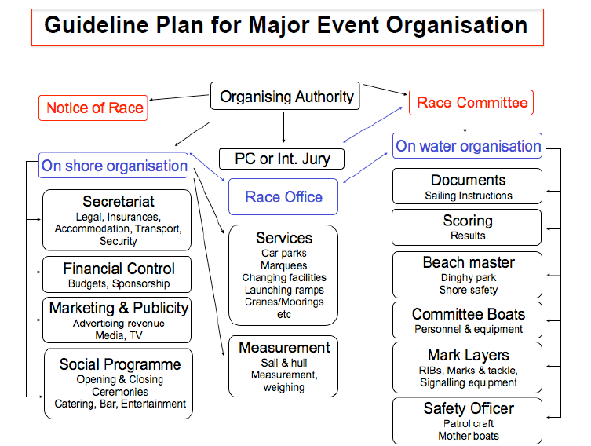
IL COMITATO ORGANIZZATORE - 2
Il Comitato Organizzatore è responsabile per tutti gli aspetti dell’evento.
Notes:
Per molte regate minori, alcune funzioni saranno unite in un unico sottocomitato.

Slide 9
IL COMITATO ORGANIZZATORE - 3
89.2 Bando di regata; Nomina degli Ufficiali di Regata
L’autorità organizzatrice deve pubblicare un bando di regata che sia conforme alla regola J1. Il bando di regata può essere modificato, a condizione che ne venga data tempestiva notizia.
L’autorità organizzatrice deve nominare un comitato di regata e, se del caso, nominare un comitato per le proteste e gli arbitri. In ogni caso, il comitato di regata, una giuria internazionale e gli arbitri potranno essere nominati dalla W.S. come previsto dalle W.S. Regulations.
La FIV (centrale o periferica), per le regate a calendario ufficiale, nomina direttamente gli UdR e chiede di approvare il Bando.
Notes:
(almeno in teoria)

Slide 10
IL COMITATO ORGANIZZATORE - 4
Inoltre deve
Predisporre quanto materialmente necessario alla gestione della manifestazione
Ottenere le autorizzazioni delle autorità competenti
Ogni altra iniziativa o ricerca di collaborazione che possa concorrere al successo della manifestazione
Predisporre eventuali controlli – stazze e dotazioni di sicurezza
Eccetera

Slide 11
COMITATO DI REGATA DEVE
Il regolamento dice poco
90.1 Comitato di regata
Il comitato di regata deve condurre la regata secondo le direttive dell’autorità organizzatrice e secondo quanto prescritto dalle regole.
90.2 Istruzioni di regata
Il comitato di regata deve pubblicare delle istruzioni di regata scritte che siano conformi alla regola J2 :
……………….
90.3 Punteggio
Il comitato di regata deve classificare una regata o una serie come prescritto nell’Appendice A ………
…………
04 2015
Notes:
Il regolamento dice poco e "tutto“ sui compiti del CdiR; deve "condurre la regata" !!!!!!!!!!!!!!!
Definizione di “regole”
Direttive dell’AO
le “direttive” della FIV sono contenute nella “Normativa”. (approfondimento)

Slide 12
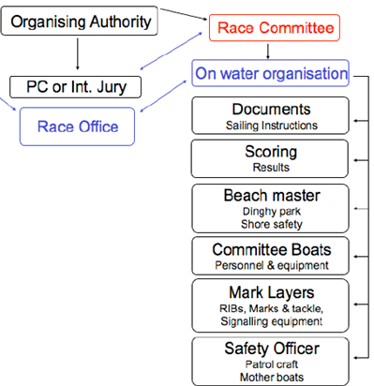
COMPITI DEL COMITATO DI REGATA
Il regolamento dice poco ma in quel poco c’è tutto
Deve "condurre la regata”
Il CdR è responsabile di ciò che accade, o non accade, in acqua e di tutte quelle attività direttamente associate alla competizione; gestisce le regate.
Oltre a quanto espressamente recitato dal regolamento ha anche tutti gli altri compiti legati alla gestione.
Tutte le persone che lavorano per la gestione della regata devono essere considerati parte del “Comitato” (dal posaboe alla segretaria).
Al CdR sono deputate tutte le funzioni gestionali (preparazione dei documenti ufficiali, posa del campo, operazioni di partenza e di arrivo ecc.) come, del caso, quelle giuridiche (discussione delle proteste).
04 2015

Slide 13
ORIGINE E CONSUETUDINI
“Comitato di Regata”
Il CdR è responsabile di ciò che accade, o non accade, in acqua e di tutte quelle attività direttamente associate alla competizione; gestisce le regate.
Origine del termine “comitato”
Nei paesi anglosassoni “... organo interno permanente che si occupa di predisporre e organizzare le regate, di preparare i percorsi, di dare le partenze e prendere gli arrivi, di compilare le classifiche.”
I nostri usi
Di norma, anche nelle regate zonali, almeno il Presidente (spesso tutti o quasi tutti i membri) del CdR è esterno al circolo. Quando il CdR prende in mano la manifestazione si trova a gestire quanto preparato dall’organizzazione.
Notes:
Il CdR è il "responsabile" ma si trova a dover gestire la regata come è stata organizzata dal Circolo.

Slide 14
L’UFFICIALE DI GARA
da “Aspetti Legali-Assicurativi relativi alla responsabilità degli UdR”, a cura di Alberto Volandri
NOZIONE DI “UFFICIALE DI GARA”
L’Ufficiale di Gara è il soggetto, individuale o collegiale, incaricato di dirigere la competizione e far rispettare ai partecipanti o alle squadre contrapposte le regole della disciplina sportiva affinché l’attività agonistica si svolga secondo la specifica regolamentazione federale.
Art. 36 D.P.R.. 28 marzo 1986, n. 157 - Nuove norme dl attuazione della legge 16 febbraio 1942, n. 426, recante costituzione e ordinamento del comitato olimpico nazionale italiano (C.O.N.I.)
04 2015
Notes:
RESPONSABILITA’
Per decidere se ci sono le condizioni di sicurezza per regatare occorre accettare l’opinione del Presidente dell’Affiliato Organizzatore o del suo Rappresentante.
Se, durante la Regata, il Presidente dell’Affiliato Organizzatore o il suo Rappresentante ci chiedono di annullare la regata occorre accettare la loro volontà o prendersi in toto la responsabilità.
Vedi Volandri

Slide 15
UFFICIALE DI GARA E RESPONSABILITA’ - 1
da “Aspetti Legali-Assicurativi relativi alla responsabilità degli UdR”, a cura di Alberto Volandri
LA RESPONSABILITA’ DEGLI
“UFFICIALI DI GARA”
La responsabilità degli Ufficiali di Gara assume diverse connotazioni, dipendenti dallo specifico ambito di attività sportiva ove prestano la loro opera, e può sommariamente essere ancorata ai seguenti criteri:
Verifica degli attrezzi, dell’abbigliamento, delle strutture sportive
Verifica e repressione delle condotte non regolamentari
Verifiche di correttezza tecnica e di sicurezza dell’attività sportiva
Attività certificativa di quanto avvenuto nel contesto della manifestazione sportiva
11 2015

Slide 16
UFFICIALE DI GARA E RESPONSABILITA’ - 2
da “Aspetti Legali-Assicurativi relativi alla responsabilità degli UdR”, a cura di Alberto Volandri
LA RESPONSABILITA’ DEGLI
“UFFICIALI DI GARA” (segue)
Risulta evidente che, pur essendo ampia la sua discrezionalità, l’Ufficiale di Gara incorrerà, secondo i criteri generali sopra esposti, in responsabilità colposa (civile e penale) qualora l’evento lesivo dipenda da un suo venir meno agli obblighi predetti
ESEMPIO
Si può ricordare la vicenda processuale che seguì la morte (1978) del pugile Angelo Jacopucci, nel corso del quale furono posti sotto indagine e processo, oltre al medico sportivo, anche l’arbitro dell’incontro ed il suo secondo, ai quali era stato contestato, a fronte dei violenti colpi subiti dall’atleta, di non aver interrotto per tempo il match. Gli Ufficiali di Gara furono prosciolti perché non fu raggiunta la prova che gli ultimi colpi (e non già quelli precedenti) avessero indotto l’edema cerebrale causa della morte del pugile.
11 2015

Slide 17
UFFICIALE DI GARA E RESPONSABILITA’ - 3
da “Aspetti Legali-Assicurativi relativi alla responsabilità degli UdR”, a cura di Alberto Volandri
LA RESPONSABILITA’ DEGLI
“UFFICIALI DI GARA” (segue)
La responsabilità dell’Ufficiale di Gara è molto spesso collegata a quella degli organizzatori della manifestazione. Sarà, di conseguenza, necessario verificare in concreto quale autonomia abbia il giudice di gara sulla causa del rischio: effettiva, ad esempio, sulla regolarità dell’attrezzo sportivo, nulla sulle precauzioni di sicurezza quali il servizio antincendio.
In alcuni casi potrebbe configurarsi in capo all’Ufficiale di Gara, in considerazione del suo status, una responsabilità colposa, concorrente con quella dell’organizzatore, a fronte dell’omessa segnalazione e/o verifica della corretta predisposizione del luogo di svolgimento della manifestazione.
11 2015
Notes:
Assicurazioni FIV
Legate a tutte le attività istituzionali della Federvela. Quindi a quelle attività non solo
specificamente svolte in acqua, ma anche concorrenti e connesse.
Non rispondono (di norma) per danni conseguenza di dolo o colpa grave
Dolo
ciò che è conseguenza di una volontà lesiva
Colpa grave
assenza di ogni e qualsiasi più elementare norma di prudenza,
competenza, perizia, etc.

Slide 18
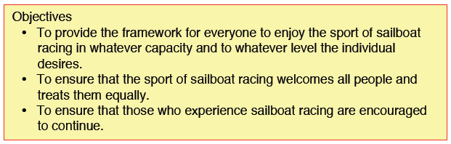
L’OBBIETTIVO - 1
Obbiettivi
Fornire un contesto che garantisca a tutti, a prescindere dalle capacità e dalle aspettative individuali, di godersi lo sport della vela.
Garantire che lo sport della vela accolga favorevolmente tutte le persone e le tratti allo stesso modo.
Garantire che coloro che sperimentano la regata siano incoraggiati a continuare.
Notes:
Possiamo far nostro quanto detto nel manuale RYA

Slide 19
L’OBBIETTIVO - 2
Obbiettivo
    Una gara tecnicamente valida
    I protagonisti sono i concorrenti
Il CdR deve garantire una gara tecnicamente valida, condotta con competenza e nel rispetto dei limiti di sicurezza. La regata si fa per i concorrenti ed è ad essi che il CdR deve rispondere.
La “missione impossibile” - ottenere la soddisfazione di tutti i concorrenti.
Non esiste una regata
uguale ad un’altra
        Alto numero di variabili
        Ogni regata è diversa dalle altre
Notes:
Ogni regata è diversa dalle altre
Avere una conoscenza non semplicemente mnemonica aiuta a capire il perché oggi è diverso da ieri (anche se apparentemente le condizioni sono le stesse).
Capito il perché si può tentare di trovare una soluzione (almeno per la prossima volta).
IMPORTANZA DELL’ESPERIENZA
Costruirsi un archivio in testa regata dopo regata; non si finisce mai di imparare.
La teoria (anche questo incontro) serve a ben poco se non è accompagnata da un’attività pratica non saltuaria.

Slide 20
L’OBBIETTIVO - 3
Obbiettivo
    Una gara tecnicamente valida
    I protagonisti sono i concorrenti
Cosa si aspettano i concorrenti:
Regata che, per quanto possibile, sia corretta, piacevole e sicura
Organizzazione a terra, amministrazione e race management di standard accettabile e idoneo all’evento
La possibilità di criticare o dare dei suggerimenti, e avere una risposta alle critiche e ai suggerimenti.
Pronta risoluzione dei problemi

Slide 21
L’OBBIETTIVO - 4
Obbiettivo
    Una gara tecnicamente valida
    I protagonisti sono i concorrenti
Cosa ci si aspetta dai concorrenti:
Cortesia e rispetto per gli altri concorrenti, giudici, e altri in acqua e a terra
Accettazione delle regole, e svolgimento delle penalità quando richiesto dalle regole
Avvalersi dell’organizzazione prevista per risolvere ogni disputa

Slide 22
LAVORO DI SQUADRA
LAVORO DI SQUADRA
    Collaborazione tra comitato, giuria ed organizzazione
    Responsabilizzazione e professionalità
Un CdR è una squadra e sarà forte, come per una catena, quanto l’anello più debole

Slide 23
I RUOLI
Presidente (RO W.S.)
Primo componente o Vicepresidente (DRO W.S.)
Assistente di linea (Controstarter, Arrivi, etc.)
Addetto ai tempi
Addetto ai segnali visivi
Addetto alla segreteria di bordo
E’ importante che ogni membro del CdR comprenda il suo compito, quello degli altri membri della squadra e che sia adeguatamente formato.
06 2015
Notes:
Attrezzato soprattutto come competenze
Sviluppare i diversi ruoli
Primo componente; supplente del presidente ed organizzatore del lavoro a bordo del battello comitato
Devono essere tutti:
Affidabili
Non formali
Compatibili
Simpatici

Slide 24
PRIMO COMPONENTE
24
Il primo componente
Lavora sulla barca comitato principale con il Presidente, e deve essere in grado di sostituirlo in caso di emergenza.
In condizioni operative normali deve organizzare il personale della barca comitato e fare in modo che tutti siano in posizione e pronti a procedere.
Si assicura che la barca comitato e le sue attrezzature ed equipaggiamenti siano pronti, funzionali e operativi

Slide 25
ASSISTENTE DI LINEA
25
Assistente/i di linea
L’assistente di linea guarda la linea di partenza per identificare le barche partire in anticipo e quelle che ritornano per partire correttamente.
Deve essere in grado di posare la linea d’arrivo e prendere l’arrivo.
vista buona
non facilmente irritabile o distraibile
La posizione tipica è sulla barca Controstarter o sulla barca Arrivi, ove è responsabile delle procedure su quella barca. Sono essenziali contatti continui con il Presidente del CdR.
Notes:
Il tempo per le proteste, per esporre il comunicato per l’orario del giorno seguente, etc.

Slide 26
ADDETTO AI TEMPI
Cronometrista
Il cronometro è il cuore pulsante della squadra.
Questa è la posizione più delicata del Comitato di Regata. Molte partenze sono state rovinate da un cronometrista che si lascia distrarre.
Si tratta di una posizione che richiede capacità di concentrazione a senso unico e di scandire il tempo in modo chiaro e preciso.
Tiene l’ora ufficiale (sincronizzazione con GPS) e segue anche i 4 minuti per la X, l’ammainata e l’issata della bandiera arancione, il tempo limite, etc.
L’addetto ai tempi deve leggere le istruzioni di regata in quanto potrebbero contenere informazioni specifiche da seguire.
Notes:
Il tempo per le proteste, per esporre il comunicato per l’orario del giorno seguente, etc.

Slide 27
ADDETTO AI SEGNALI VISIVI
Responsabile dei Segnali Visivi
le comunicazioni ufficiali ai concorrenti sono fatte tramite segnali visivi
Il responsabile dei Segnali Visivi ha la responsabilità di garantire che le bandiere siano pronte per la essere issate o ammainate al momento opportuno (controllare le drizze).
Tutti i tempi sono dati dal cronometrista.
Prima di lasciare la banchina deve assicurarsi che ogni mezzo ufficiale abbia a bordo quanto gli potrebbe servire per le segnalazioni.
Garantire che all’arrivo sia esposta la bandiera blu.
Notes:
Dovrebbe verificare che la bandiera 'RC' sia issata quando la barca comitato lascia la banchina e che il segnale identificativo del percorso venga visualizzato prima di iniziare la sequenza di partenza.

Slide 28
ADDETTO AI SEGNALI ACUSTICI
28
Responsabile dei Segnali Acustici
si occupa dei segnali sonori (pistola, corno o fischio), che attira l'attenzione dei concorrenti sui segnali visivi.
L’Addetto segnali sonori lavora vicino all’Addetto bandiere. Egli ha la responsabilità per tutti i segnali sonori che accompagnano quelli visivi.
Il ruolo del cronometrista e addetto segnali acustici può essere unificato, se il sistema di suono lo permette.
Prima di lasciare la banchina deve controllare le Istruzioni di Regata e che ogni barca che potrebbe dover fare segnali acustici sia in grado di farlo.
Notes:
Ogni volta che viene effettuato un segnale acustico con due suoni, l'intervallo tra il primo e il secondo dovrebbe essere percepito ed essere il più breve possibile, pur essendo due suoni separati.
Inoltre, l'intervallo tra il segnale di partenza (breve) e un richiamo individuale dovrebbe essere leggermente più lungo, due o meglio tre, secondi. Ciò per evitare la possibilità che un concorrente sentendo due suoni vicini li possa interpretare come un rinvio.

Slide 29
SEGRETERIA DI BORDO - 1
29
Addetto/i alle registrazioni/annotazioni – Recorders
Sono responsabili per il lavoro di registrazione in acqua. Registrano:
i concorrenti che si presentano alla partenza;
tengono il registro delle operazioni e delle comunicazioni;
direzione e intensità del vento;
il percorso utilizzato;
le imbarcazioni identificate come OCS;
i numeri velici delle barche che incorrono in sanzioni;
i numeri velici delle barche che correggono eventuali errori;
l’arrivo.
Un buon addetto alle registrazioni compila un diario della regata.
Notes:
Non siamo abituati
Ruolo normalmente affidato ad aspiranti (quando va bene) e limitato alla compilazione del Rapporto di Regata (questo sconosciuto !!!!!)

Slide 30
SEGRETERIA DI BORDO - 2
30
Addetto/i alle registrazioni/annotazioni – Recorders
Prima di lasciare la banchina, l’addetto alle registrazioni dovrebbe assicurarsi che l’elenco iscritti sia a bordo della barca comitato.
L’addetto alle registrazioni deve leggere le istruzioni di regata a prendere coscienza delle procedure di check-in, se del caso, per l'evento.
Al termine della giornata deve compilare il Rapporto di Regata, ove verranno riportate le informazioni essenziali dedotte dal diario.
Notes:
Non siamo abituati
Ruolo normalmente affidato ad aspiranti (quando va bene) e limitato alla compilazione del Rapporto di Regata (questo sconosciuto !!!!!)

Slide 31
LINEE DI CONDOTTA
Seguire la stessa procedura giorno per giorno
    Differimento delle prove,
    Richiamo Individuale invece del Richiamo Generale,
    Penalità alla partenza,
    Annullamento,
    Lunghezza della linea di partenza e di quella d’arrivo,
    Configurazione del percorso e procedure per il posizionamento del campo di regata,
    Orientamento della linea d’arrivo
    altre procedure inerenti alla conduzione della regata.
Se non si è terminato il programma bisogna “ragionevolmente” insistere per portare a termine le regate fino a che non siano scaduti i termini prefissati.
Notes:
Usare l’intera giornata, se necessario, per completare il programma previsto.
Non interrompete le operazioni troppo presto.
I nostri “clienti” sono i concorrenti
Seguire la stessa procedura giorno per giorno, e questo comprende:
Il differimento delle prove
OCS invece del Richiamo Generale
Penalità in partenza
Lunghezza della linea di partenza e della linea di arrivo
Configurazione del percorso e procedure per il posizionamento del campo di regata
Proteste del Comitato di Regata, solo relativamente al rispetto del Compimento del Percorso:
Partenza
Arrivo (orientamento e lunghezza)
Proteste (se c’è la Giuria in acqua) solo per il Compimento del Percorso (Regola 28).
E’ possibile pubblicare un documento con il quale si chiariscono le intenzioni del CdR, chiarendo che il mancato rispetto non è motivo di richiesta di riparazione.
Consistency from day to day
The Race Officer shall make every effort to have consistency during the whole regatta.
The following issues should be taken into consideration:
When races are delayed
OCS vs General Recall
Starting penalties
Length of starting line and finishing line
Course configuration and procedures for setting the course

Slide 32

REGOLAMENTO DI REGATA
La bibbia dell’Ufficiale di Regata è il Regolamento di Regata (RRS).
Le regole che sono contenute nel RRS sono ripartite tra: Segnali di regata, definizioni e principi base, regole (7 parti), Appendici.
Attraverso le prescrizioni al RRS, un’autorità nazionale (FIV per l’Italia) precisa come certe regole del RRS debbano essere applicate nei propri eventi o negli eventi organizzati dai propri affiliati.
Notes:
Da proiettare, se si vogliono saltare quelle con l’elenco di tutte le regole, solo con la slide che segue (elenco delle parti)

Slide 33
REGOLE INTERESSATE
33
Parte 3^ - Conduzione di una regata
Parte 6^ - Iscrizione e qualificazione
Parte 7^ - Organizzazione della regata
Appendici e Regulations
Notes:
Si possono saltare quelle con i sottotitoli

Slide 34
REGOLE INTERESSATE – 3^
Parte 3^ - Conduzione di una regata
    25 – Istruzioni di regata
    26 – Partenza di una regata
    27 – Altre azioni del C.R. prima della partenza
    28 – Compimento del percorso
    29 – Richiami
    30 – Penalità alla partenza
    31 – Toccare una boa
    32 – Riduzione o annullamento
    33 – Cambio di percorso
    34 – Boa mancante
    35 – Tempo limite e punteggi
    36 – Regate fatte ripartire o ripetute

Slide 35
REGOLE INTERESSATE – 6^
Parte 6^ - Iscrizione e qualificazione
    75 – Iscrizione
    76 – Esclusione
    77 – Identificazione sulle vele
    78 – Conformità alle regole delle classi
    78.3 – Rapporto stazzatore
    79 – Classificazione (regulation 22)
    80 – Pubblicità (regulation 20)
    81 – Prove riprogrammate

Slide 36
REGOLE INTERESSATE – 7^
36
Parte 7^ - Organizzazione della regata
    85 – Regole vigenti
    86 – Modifiche alle regole
    87 – Modifiche alle regole di classe
    88 – Prescrizioni nazionali
    89 – Autorità organizzatrice; bando di regata; nomine degli ufficiali di regata
    90 – Comitato di Regata; Istruzioni di regata; Punteggio
    91 – Comitato per le proteste

Slide 37
REGOLE INTERESSATE - APPENDICI
37
Appendici
    A – Punteggio
    G – Identificazione sulle vele
    H – Pesature indumenti e equipaggiamento
    J, K e L – Bando e Istruzioni
    Regulation 19 W.S. – Eleggibilità
    Regulation 20 W.S. – Pubblicità
    Regulation 21 W.S. – Antidoping
    Regulation 22 W.S. – Cod. di class. atleti
Notes:
Regulation fuori dal RR perchè possono essere cambiate.
Eleggibilità (questa sconosciuta) ???

Slide 38
IL COMITATO PER LE PROTESTE - 1
Un comitato per le proteste ha la responsabilità di esaminare e decidere (Appendice N):
Proteste
Richieste di riparazioni
Altre questioni di cui alle regole della parte 5
Se non diversamente stabilito dall’AO
Questioni di eleggibilità e di stazza
Sostituzione di concorrenti, barche ed attrezzatura
La giuria dovrà anche decidere su questioni riportatele dall’autorità organizzatrice o dal comitato di regata.
APPENDICE N
Notes:
91 COMITATO PER LE PROTESTE
Un comitato per le proteste deve essere:
(a) un comitato nominato dall’ autorità organizzatrice o dal comitato di regata,
o
(b) una giuria internazionale nominata dall’autorità organizzatrice o come prescritto nelle ISAF Regulation e che risponda ai requisiti di cui all’Appendice N . Un’autorità nazionale può prescrivere che sia richiesta la sua approvazione per la nomina di giurie internazionali per regate entro la sua giurisdizione, eccetto per gli eventi dell’ISAF o quando giurie internazionali sono nominate dall’ISAF a norma della regola 89.2(b).

Slide 39
IL COMITATO PER LE PROTESTE - 2
39
Rapporti Comitato di Regata e Giuria
La Giuria non controllerà il Comitato di Regata, ma si raccomanda che, qualora si verifichino condizioni di vento che non consentano il rispetto della Regola 42 (Propulsione), il Comitato di Regata tenga in considerazione l’eventuale richiesta degli Ufficiali di Regata incaricati dell’applicazione della Reg.42 di annullare la regata a norma della Regola 32.1(c) [vento insufficiente] o della Regola 32.1(e) [sicurezza o regolarità]. Lo stesso dicasi per le procedure di applicazione del pompaggio libero (lettere O e R).
Non è scritto da nessuna parte ma si tratta di “buona pratica” (vedi capitolo “durante la regata”)
Notes:
Almeno fino al 2010 era in normativa UdR
Normativa UdR 2010
punto 8.4.5 Rapporti Comitato di Regata e Giuria

Slide 40
GLI STAZZATORI
40
RRS 64.3 (Decisioni in tema di stazza) e 78.3 (parte 6 – Iscrizione e Qualificazione).
“L’Autorità competente citata nella Regola 64.3 è, in prima istanza, un tecnico FIV abilitato alle stazze per quella classe designato dalla FIV o dal Comitato di Regata o delle Proteste se nominato ….. “ (Prescrizione FIV 3)
Gli stazzatori fanno parte del CdR – riferiscono al CdR ed a questo spetta presentare eventuali proteste (RR 78.3)
Possibili controlli (numeri velici, scritte pubblicitarie, dotazioni di sicurezza, sistemazioni interne, peso delle persone e/o degli indumenti, entità dei danni)
Notes:
(Normativa UdR 2010 punto 8.5)
Servirebbe un approfondimento (RR 78 + “cos’è un certificato”)
Controlli preventivi e controlli nei giorni di regata
64.3 Decisioni in tema di stazza
(a) Quando il comitato per le proteste accerta che delle deviazioni in eccesso rispetto alle tolleranze specificate nelle regole di classe sono state causate da danneggiamento o da normale usura e non migliorano le prestazioni della barca, non la penalizzerà. Comunque la barca non dovrà continuare a regatare finché le deviazioni non sono state corrette, a meno che il comitato decida che non vi siano o non vi sia stata una ragionevole possibilità per farlo.
(b) Se il comitato per le proteste è in dubbio sul significato d’una regola di stazza, deve sottoporre i suoi problemi, assieme ai fatti attinenti, ad un’autorità responsabile in tema d’interpretazione della regola. Nel prendere la sua decisione il comitato è vincolato dal parere di detta autorità
(c) Quando una barca squalificata per una regola di stazza dichiara per iscritto che intende presentare appello, essa può partecipare alle regate successive senza modifiche alla barca, ma sarà squalificata se mancherà di appellare o se l’esito dell’appello le sarà sfavorevole.
(d) Le spese di stazza derivanti da una protesta riguardante una regola di stazza devono essere pagate dalla parte soccombente, a meno che il comitato per le proteste decida altrimenti.
78.3 Quando un ispettore di equipaggiamenti o uno stazzatore incaricato di una manifestazione conclude che una barca o un equipaggiamento personale non è conforme alle regole di classe, egli dovrà riferirne per iscritto al comitato di regata.
NORMATIVA UdR 2009 punto 3.5 - DECISIONI IN TEMA DI STAZZA
L’Autorità competente citata nella Regola 64.3 è in prima istanza un tecnico FIV abilitato alle stazze per quella classe
designato dalla FIV o dal Comitato di Regata o per le Proteste se nominato. Il Comitato incaricherà, se necessario, il
tecnico abilitato alle stazze sulla conformità alle regole di classe e ai controlli riguardanti l’entità di danni conseguenti a
un incidente avvenuto nella manifestazione anche in relazione alla possibilità dell’imbarcazione a proseguire in sicurezza
la manifestazione stessa.
Il Comitato per le Proteste, sentito lo stazzatore, stabilirà un deposito cauzionale congruo rispetto alle operazioni da
compiere e non inferiore a € 100.00 per barche appartenenti alle classi olimpiche o a classi di derive in genere o a €
250.00 per le altre classi (IMS, cabinati ecc.)
Il deposito potrà essere richiesto anche alla barca protestata, quando si rendano necessarie operazioni di alaggio e varo.
Un rifiuto di versare tale deposito causerà la sospensione delle operazioni e la barca sarà squalificata. Il Comitato per le
Proteste esaminerà, inoltre, il rapporto dello stazzatore e, se emergono elementi che a giudizio dello stazzatore rendano
invalido il certificato di stazza o di rating dovrà, oltre ai provvedimenti di competenza, comunicare il rapporto dello
stazzatore all’autorità competente (FIV) che adotterà i provvedimenti del caso. Qualora venga accertata una volontaria
violazione, particolarmente in occasione di manifestazioni nelle quali siano stati effettuati controlli preventivi, è
obbligatoria la procedura ai sensi delle Regole 2 e/o 69.
Gli organi ufficiali della manifestazione sono esentati dal versamento del deposito.

Slide 41
COMITATO UNICO - 1
Nei fatti, gran parte dell’attività è gestita tramite “Comitati unici” e questo pone due problemi:
Specializzazione – il percorso formativo è comune (CdR e CdP) fino alla qualifica di zonale poi si separa e, comunque, non è scontato che un buon Presidente di CdR sia anche in grado di gestire bene una protesta
Un Presidente di Comitato Unico potrebbe trovarsi nella condizione di dover discutere una richiesta di riparazione per un errore di Comitato e non è (o può non apparire) scontata la sua capacità di mettersi in discussione
Notes:
Quando sia prevista la nomina di un Comitato Unico a cura del CS, il presidente nominato dovrà operare come presidente del Comitato di Regata e un componente dovrà avere
caratteristiche tali da poter operare come presidente del Sottocomitato per le Proteste e, ovviamente, non potrà essere impegnato in ruoli nell’ambito del CdR tali da impedirgli di operare senza pregiudizi nel caso in cui debba gestire una richiesta di riparazione.
(Esempio: Controllo della linea di partenza).

Slide 42
COMITATO UNICO - 2
Normativa UdR 2016 punto 7.2
...........
Quando sia prevista la nomina di un Comitato Unico a cura del CS, il presidente nominato dovrà operare come presidente del Comitato di Regata e un componente dovrà avere caratteristiche tali da poter operare come presidente del Sottocomitato per le Proteste e, ovviamente, non potrà essere impegnato in ruoli nell’ambito del CdR tali da impedirgli di operare senza pregiudizi nel caso in cui debba gestire una richiesta di riparazione. (Esempio: Controllo della linea di partenza).
...............
03 2016
Notes:
Ne deriva l’indicazione data nella Normativa UdR

Slide 43
DOCUMENTI
Bando di Regata
Istruzioni di Regata
Modulistica
Altri documenti
documenti
Notes:
Documenti che governano la manifestazione (es. aree proibite)
I Race Documents
I 1 The Notice of Race
I 2 The Sailing Instructions
I 3 ISAF Regulations
I 4 National authority prescriptions
I 5 Class Rules
I 6 Any other documents that govern the event

Slide 44
BANDO ED ISTRUZIONI
44
BANDO ED ISTRUZIONI
    ANALISI PREVENTIVA
    MODIFICHE ALLE REGOLE
Bando e Istruzioni
Farseli mandare per tempo
Verificare quali Regole vengono modificate e che la modifica venga evidenziata
Verifica coerenza tra Bando e IdR
Notes:
Da utilizzare, assieme alle due seguenti, se si salta il sottomodulo separato “DOCUMENTI”

Slide 45
BANDO
45
Deve essere emesso dalla A.O.
Si tratta di un contratto tra l’organizzazione e i concorrenti. Il concorrente che si iscrive alla regata deve essere sicuro sul dove e quando l'evento si svolgerà, quali classi sono ammesse e le condizioni per partecipare. Egli deve anche essere certo che partecipando a quella regata non andrà in conflitto con il codice di eleggibilità W.S..
Il Bando può essere modificato (RRS 89.2(a) e 81) solo utilizzando lo stesso procedimento della pubblicazione originale e in tempo ragionevole. Tutte le barche che si sono iscritte prima della modifica devono essere avvisate direttamente.

Slide 46
ISTRUZIONI DI REGATA
46
Deve essere emesso dal Comitato di Regata
Le istruzioni di regata devono limitarsi a definire:
le intenzioni del comitato di regata nella gestione delle regate; e
gli obblighi dei concorrenti nel partecipare.
Similmente al Bando di Regata, l’Appendice J2 elenca gli elementi che devono comparire nelle istruzioni di regata e quelli che devono apparire, se relativi a un evento specifico. Le istruzioni di regata dovrebbero affrontare questi elementi concisamente, utilizzando il formato e il fraseggio contenuti nell’Appendice L.
Non si deve riscrivere il regolamento.

Slide 47
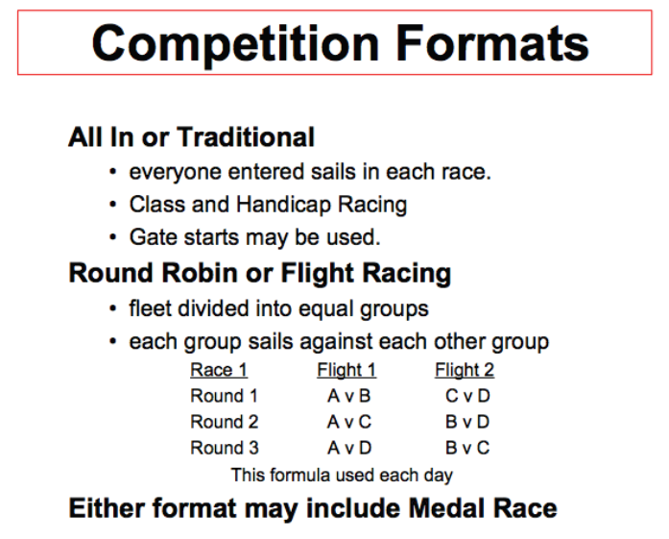
FORMATO DELLA REGATA - 1
47

Slide 48
FORMATO DELLA REGATA - 2
48
La Regata di flotta è la più frequente e classica regata con alcuni differenti formati sono:
Regata a Handicap – Barche di classi diverse regatano insieme, usando uno dei parecchi sistemi di compenso.
Regata di Classe – Tutte le barche della stessa classe regatano insieme. Il primo che taglia la linea di arrivo è il vincitore.
Regata a Batterie (Group) – Usata quando la flotta è numerosa ma è gestibile. Normalmente si divide in due gruppi: Giallo e Blu.
Medal Race – Le prime 10 barche della classifica disputeranno la Medal Race. Qui i punti saranno doppi e sarà applicato l’arbitraggio in acqua.
batterie

Slide 49
NORMATIVA E SICUREZZA
49
La sicurezza è al primo posto
Norme per l’organizzazione dell’Attività Velico-Sportiva
(Allegato alle “Norme per l’attività sportiva Nazionale organizzata in Italia 2015”)
Limiti di vento
Distanza dalla costa
Giubbetti salvataggio
Mezzi di assistenza in acqua
Utilizzo dei mezzi di assistenza
Numero massimo delle imbarcazioni in regata
Contrassegni per i mezzi di assistenza
Assistenza sanitaria
sicurezza
Notes:
RRS 1
Cliccare sul pulsante in basso a destra per un eventuale approfondimento
Vedi anche la Normativa

Slide 50
RESPONSABILITA’ AMBIENTALE - 1
50
RESPONSABILITÀ AMBIENTALE
I partecipanti sono incoraggiati a limitare qualsiasi impatto ambientale negativo causato dallo sport della vela.
55 SMALTIMENTO RIFIUTI
Un concorrente non deve gettare deliberatamente rifiuti in acqua.
Rule 55 was introduced to support a development of sailing in a direction towards a higher level of environmental responsibility. Event organizers and officials should also comply with the basic principle in the rulebook about environmental responsibility. (Q&A 2013-029)
Notes:
Rule 55 was introduced to support a development of sailing in a direction towards a higher level
of environmental responsibility. Event organizers and officials should also comply with the basic
principle in the rulebook about environmental responsibility. Simply deleting rule 55 is the
opposite of that.
Nei “Principi di base” RESPONSABILITÀ AMBIENTALE
I partecipanti sono incoraggiati a limitare qualsiasi impatto ambientale negativo causato dallo sport della vela.

Slide 51
RESPONSABILITA’ AMBIENTALE - 2
51
55 SMALTIMENTO RIFIUTI
Un concorrente non deve gettare deliberatamente rifiuti in acqua.
Q&A 2013-004
Domanda
Gli escrementi umani sono considerati rifiuti ai sensi della regola 55?
Risposta
…. gli escrementi umani sono liquame e non rifiuti. …….
Q&A 2013-029
notice of race and sailing instructions
RRS 55 will be changed in the sailing instructions by adding the following sentence to the rule: 'However, discarding elastic or wool bands when setting a sail is permitted.'
Notes:
Rule 55 was introduced to support a development of sailing in a direction towards a higher level of environmental responsibility. Event organizers and officials should also comply with the basic principle in the rulebook about environmental responsibility. Simply deleting rule 55 is the
opposite of that.
Nei “Principi di base” RESPONSABILITÀ AMBIENTALE
I partecipanti sono incoraggiati a limitare qualsiasi impatto ambientale negativo causato dallo sport della vela.

Slide 52
Fine capitolo 1

Slide 53
2 - PRIMA DELLA REGATA
Un metodo di lavoro
Prime incombenze
Race Office
Il briefing coi concorrenti
Il briefing sulla Sicurezza
Segnali a terra
Notes:
Bando e Istruzioni
Farseli mandare per tempo
Verificare quali RR vengono modificate e che la modifica venga evidenziata
Fare gli eventuali comunicati
E’ il momento per chiarire i ruoli con la Giuria e gli stazzatori
Tessere FIV
Responsabilità controllo tessere - Procedure iscrizioni – Visita medica (data scadenza)
Incontro con il Presidente della Giuria
Come il CdR intende gestire la regata
Interpretazione delle IdR
Eventuali comunicati (solo se indispensabile)

Slide 54
UN METODO DI LAVORO
54
La maggior parte degli UdR sviluppa un metodo di lavoro anche senza rendersi conto di farlo.
Un circolo abituato a gestire manifestazioni importanti ha già un suo team abituato a lavorare quasi in automatico.
Operare in un luogo al di fuori del proprio club comporta più sfide. Il team di gestione di regata non sarà a conoscenza del livello di abilità o del metodo di lavoro dell’UdR esterno e questi non avrà la conoscenza locale che è essenziale per il successo di qualsiasi evento.
L’UdR dovrà adattare il suo metodo di lavoro per adattarsi al livello di abilità e alle consuetudini del team locale acquisendo inoltre quante più informazioni possibili sulle condizioni locali.

Slide 55
LA RIUNIONE PRELIMINARE
55
Riunione degli Ufficiali di Regata
Definire tutti i ruoli
Chiarire tutti i dubbi
Il problema delle sostituzioni (turnazione)
Inaccettabile avere dei ritardi (causare disservizi alla manifestazione)
Chiarire che la giornata di ‘lavoro’ finisce con la pubblicazione delle classifiche
Manifestazioni con più campi di regata – il ruolo del PRO
Notes:
Riunione degli UdR
Nelle manifestazioni ove regatano diverse classi, il PRO deve tenere un briefing con i suoi UdR per discutere l'organizzazione logistica della regata, conoscere i responsabili di ogni singolo campo e definire il comune sistema di comunicazione.
Il Presidente del CdR di ogni campo dovrà organizzare un incontro con il proprio team per individuare i responsabili dei diversi ruoli e per rispondere ai loro quesiti. Questo meeting deve analizzare la manifestazione sotto ogni aspetto in modo da rendere noto a tutti i convenuti i responsabili dei singoli settori ed armonizzare il loro operato in modo da ottenere lo svolgimento della regata il più tranquillo possibile.
In questa riunione occorre evidenziare al massimo l'estrema importanza del rispetto dei tempi programmati: il ritardo di una sola persona può portare al differimento di una partenza, e ciò è inaccettabile!

Slide 56
ISTRUZIONI DI REGATA
56
BANDO ED ISTRUZIONI
    ANALISI PREVENTIVA
    MODIFICHE ALLE REGOLE
    COMUNICATI
    RAPPORTI CON GIURIA E STAZZATORI
Lettura collettiva del Bando e delle Istruzioni di Regata
Verificare quali Regole sono state modificate e che la modifica sia stata evidenziata
Fare gli eventuali comunicati (solo se indispensabile)
E’ il momento per chiarire i ruoli con la Giuria e gli stazzatori
Notes:
Incontro con il Presidente della Giuria
Come il CdR intende gestire la regata
Interpretazione delle IdR
Eventuali comunicati (solo se indispensabile)

Slide 57
VERIFICHE
57
  (TESSERE FIV + ASSICURAZIONE)
  MEZZI ED ATTREZZATURE
  PROCEDURE DI SOCCORSO
  PROCEDURE POSA CAMPO
  SISTEMA DI COMUNICAZIONE
  INFORMAZIONI SULLA CLASSE
  AUTORIZZAZIONE
  INFORMAZIONI METEOROLOGICHE
  CONTROLLI DI STAZZA
per il tesseramento vedi slide successiva
Notes:
Incontro con il Presidente della Giuria
Come il CdR intende gestire la regata
Interpretazione delle IdR
Eventuali comunicati (solo se indispensabile)

Slide 58
TESSERAMENTO
58
“Tesseramento”
Nelle manifestazioni veliche, l’Affiliato organizzatore ha la responsabilità del controllo delle tessere, compresa la visita medica, e l’obbligo di darne certificazione al Presidente del Comitato di Regata.
(Premessa alla Normativa per l’Attività Sportiva 2015)
E’ opportuno che il Presidente del CdR verifichi le procedure adottate dal Circolo, in particolare sul controllo della data di scadenza della visita medica (es. scadenza il secondo giorno di regata).
Notes:
Tessere FIV
Responsabilità controllo tessere - Procedure iscrizioni – Visita medica (data scadenza)

Slide 59
MEZZI E PERSONALE
59
“Norme per l’organizzazione dell’Attività Velico –Sportiva”
I mezzi – “Le caratteristiche dei mezzi di assistenza devono essere adeguate al tipo di barche in regata ed alla distanza dalla costa.”
Il personale – I mezzi devono essere “…. condotti da personale qualificato e munito della prescritta abilitazione, quando richiesta, ed utilizzati in relazione alle condizioni meteo – marine del momento e secondo le disposizioni del Comitato di Regata ……”
Notes:
L’argomento è trattato nel sottomodulo “Normativa e sicurezza”
Il Club e la località hanno sufficienti persone di esperienza per i ruoli richiesti per l’evento proposto?
Sarà necessario organizzare una serie di corsi di aggiornamento per membri del club per i differenti ruoli richiesti nell’evento?
Avrà il Club i mezzi necessari per assistenza o dovrà farsi aiutare dall’esterno?

Slide 60
RACE OFFICE
60
Il Race Office è il centro amministrativo della regata.
Il Race Office dovrebbe avere tutto il necessario che occorre in un efficiente ufficio. Esso è diviso in Front Office e Back Office.
Il Front Office sarà il punto di contatto tra i concorrenti e l’organizzazione. Esso si occuperà di Istruzioni Regata, biglietti per eventi sociali, pronto soccorso, etc..
Il Back Office dovrebbe avere un accesso ristretto a solo alcuni personaggi chiave dell’evento. E’ qui dove il Comitato di Regata e rappresentanti delle Classi possono incontrarsi. E’ qui che saranno elaborati e stampati i risultati.

Slide 61
L’ALBO UFFICIALE
61
L’Albo Ufficiale dovrebbe essere suddiviso nelle seguenti sezioni:
Comitato di Regata
Comitato delle Proteste
Comitato di Stazza
Risultati
Il tabellone deve essere collocato vicino al Race Office (benché cominci a diventare di uso comune mettere i comunicati anche sul sito web ufficiale della manifestazione). Il compito di esporre i comunicati dovrebbe essere limitato al personale del Race Office e alla segreteria del Comitato delle Proteste.
Un secondo tabellone servirà per: informazioni meteo, programmi sociali, mappe dell’area dell’evento, della localizzazione degli eventi sociali e della città.
Notes:
Ricordare la necessità di tenerlo in ordine
Sito web; scrivere nelle IdR che quelle poste sul sito non sono ufficiali

Slide 62
L’ALBERO DEI SEGNALI
62
L’albero dei segnali dovrebbe essere localizzato vicino all’albo ufficiale dei comunicati e la posizione dovrà essere descritta nelle Istruzioni di Regata.
Issare e ammainare i segnali visivi (con gli opportuni segnali acustici) dovrebbe essere responsabilità del Race Office, previa autorizzazione del CdR. Solo una persona dovrebbe occuparsi dei segnali, per seguire una prassi consolidata.
Il Race Office dovrebbe avere un set di bandiere completo e comunque dovranno esserci le bandiere: A, H, L, N, Y, AP, D i pannelli numerici da 1 a 6, le bandiere di Classe interessate e il segnale sonoro.
Nelle regate più impegnative questo ruolo è affidato al Beach Master.

Slide 63
BEACH MASTER
63
Beach Master
Il Beach Master (specialmente per le derive e le tavole) assicura un ordinato varo e rientro delle barche. Per la sicurezza è importante annotare le barche che non escono sul campo di regata, le barche che rientrano prima della fine regate, il numero delle barche totali in entrata e uscita. Può essere utilizzato un sistema di firme in e out o qualche altra forma di conteggio.
Il BM è in contatto con il CdR e lo tiene informato su come si sta svolgendo l’uscita in acqua, a che ora l’ultima barca ha lasciato lo scivolo o la spiaggia ed eventuali barche rimaste nel parco barche, che andranno classificate DNC.
Il BM fa parte del “Front Office” (vedi) e, almeno nelle regate più impegnative, gli viene affidato anche il compito di issare e ammainare i segnali visivi (con gli opportuni segnali acustici).

Slide 64
IL BRIEFING CON I CONCORRENTI - 1
64
E’ un momento delicato perché quanto vi si dice non è ufficiale; devono essere trattati unicamente argomenti tipo:
Presentazione degli UdR
Organizzazione (norme di comportamento, iniziative collaterali, ecc.)
Pericoli ed aree proibite
Posizione dell’area di regata e tempo occorrente per raggiungerla
Notes:
Un incontro con i concorrenti può servire ad annullare il vantaggio dei locali (condizioni del vento e della corrente)
Altri argomenti trattabili:
Ubicazione (ufficio regata, locale per le proteste, ecc)
Identificazione del battello comitato, battelli ufficiali, boe, ecc.
Premiazioni

Slide 65
IL BRIEFING CON I CONCORRENTI - 2
65
Le modifiche alle istruzioni di regata devono essere fatte per iscritto
L'incontro non ha alcun valore in termini di regole e IdR.
La buona pratica richiede che un concorrente con una domanda sulle IdR presenti il quesito per iscritto. La risposta scritta deve essere pubblicata sull’Albo ufficiale. Questo approccio permette a tutti di leggere la domanda e la risposta.

Slide 66
BRIEFING SULLA SICUREZZA
66
E’ prassi comune che a condurre questo briefing sia il Coordinatore della sicurezza, ma sempre in presenza del Presidente del CdR.
Riservato a tutti i mezzi di assistenza ed ufficiali (compresi i posaboe)
Il briefing di sicurezza è di solito limitato agli eventi di derive e di tavole.
Il contenuto di un briefing di sicurezza dovrebbe riguardare almeno i seguenti aspetti:
la capacità dei concorrenti in regata.
le condizioni meteo.
il metodo da utilizzare per pattugliare efficacemente mentre i concorrenti vanno verso il campo di regata, durante la regata e mentre tornano a riva.
il sistema di conteggio messo in pratica.
il sistema utilizzato per identificare barche che hanno avuto il proprio equipaggio evacuato, come la marcatura con nastri o strisce.
la posizione della barca madre se è disponibile.
le modalità per trattare le emergenze mediche.
il canale VHF da utilizzare e i canali di riserva quando quello principale è bloccato.
Notes:
Da sviluppare su più slide

Slide 67
SEGNALI A TERRA
67
Le dimensioni delle bandiere vanno determinate principalmente dalla posizione del pennone ufficiale a terra e, quando in acqua, dalla dimensione della flotta.
Il concorrente deve essere in grado di identificare la bandiera esposta da un distanza ragionevole.
Una bandiera viene esposta quando diventa visibile, anche se non ha ancora raggiunto la parte superiore del pennone. (vedi Q&A 17/2014)
Premessa ai “Segnali di Regata”
…… Quando un segnale visivo è esposto sopra una bandiera di classe, il segnale si applica solo a quella classe.

Slide 68


E’ stato esposto un comunicato
68
  E’ stato esposto un comunicato
SEGNALI DI REGATA – “L”
A terra: E’ stato esposto un comunicato per i concorrenti.
………..
Questo è spesso una modifica alle IdR, ma potrebbe anche essere un avviso ufficiale di altro tipo.
La bandiera 'L' andrebbe ammainata senza segnale sonoro quando la notizia pubblicata è diventata operativa. Es. per le modifiche alle IdR questo succede al segnale di avviso della prima prova a cui si applica il comunicato.
Notes:
Bandiere L che rimangono esposte sempre ?
Mancanza di rispetto per i concorrenti

Slide 69
Si resta a terra – l’Intelligenza
Ci sono tre segnali di Differimento utilizzabili a terra
  Differimento indeterminato
  Differimento di un tempo determinato
  Regate rinviate ad un altro giorno
Notes:
69
Vengono trattati in questa parte solo quelli utilizzabili a terra.

Slide 70
  Differimento a tempo indeterminato
  Differimento a tempo indeterminato
↑●●
Nelle IdR
4.2 Quando il pennello “Intelligenza” è esposto a terra, le parole “1 minuto” (come citato nei segnali di regata RRS) sono sostituite dalle parole “non meno di ________ (normalmente 45) minuti”.
  L’uso a terra non è disciplinato nei “Segnali di Regata” e richiede una specifica IdR.
  Da segnalare per tempo, prima che i concorrenti inizino a scendere in acqua.
  Va ammainata prima di uscire per dare ai concorrenti un tempo certo per l’inizio dei segnali a mare
Un caso particolare > bandiera esposta sul Battello Comitato in porto – Non si fanno trappole ai concorrenti –.
03 2016
Notes:
70
Differimento a tempo indeterminato
Un caso particolare – bandiera esposta sul Battello Comitato in porto – Non si fanno trappole ai concorrenti – va ammainata prima di uscire per dare ai concorrenti un tempo certo per l’inizio dei segnali a mare
INTELLIGENZA
Le regate non partite sono differite. Il segnale di avviso sarà esposto 1 minuto dopo l’ammainata a meno che a quel momento la regata sia ulteriormente differita o abbandonata.
Quando il pennello “Intelligenza” è esposto a terra, le parole “1 minuto” (come citato nei segnali di regata RRS) sono sostituite dalle parole “non meno di 45 minuti”.

Slide 71
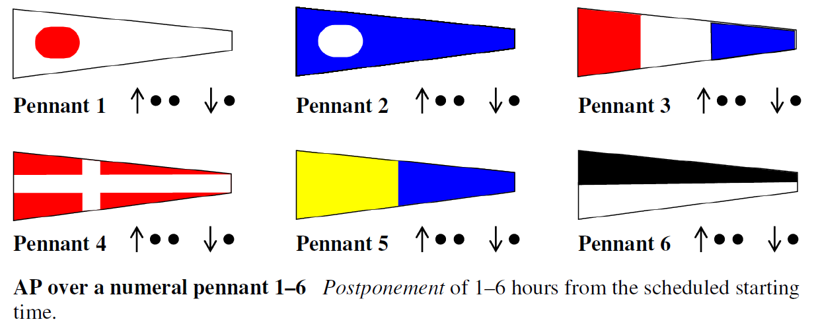
  Differimento di un tempo determinato - 1
71
  Differimento di un tempo determinato
si applica solo ad un orario programmato
03 2016
Notes:
Il rinvio a tempo determinato; solo per un orario programmato,

Slide 72
  Differimento di un tempo determinato - 2
72
si applica solo ad un orario programmato
Q&A 2016-004
Question 4 - If AP over 3 has been displayed ashore and race committee realizes that the wind will fill in even later, how can it signal this ashore?
Answer 4 - The race committee may remove AP over 3 at any time (preferably as soon as possible), and soon after, display either AP, or AP over numeral pennant 4, 5 or 6 if it wants to specify a new postponement period. Any AP over a numeral pennant always relates to the original scheduled time for the warning signal (in this case 12.00).
03 2016

Slide 73
Si resta a terra – l’Intelligenza + A
  Regate rinviate ad un altro giorno
↑●●
Altro giorno – richiede che vi sia un altro giorno disponibile
  E’ il segnale appropriato da usare quando è evidente che non si può completare il programma del giorno. Evitare di esporlo troppo presto; usare tutto il giorno.
  Del caso comunicare l’orario di partenza per la prima regata del giorno seguente.
  Nessun segnale all’ammainata (quando si è sicuri di aver avvertito tutti i concorrenti)
Se non c'è un altro giorno disponibile va utilizzata la November su A
Notes:
73
Altro giorno – richiede che vi sia un altro giorno disponibile
When it is obvious that there is insufficient time to complete the days racing programme, AP over A is displayed. This signal, obviously, can only be used if there is time within the overall race programme to re-schedule racing on another day. AP over A should not be displayed too early. The entire day should be used if necessary to complete the schedule. Postponement of racing to another day should be co-ordinated for the different courses.
Once displayed, there will be a requirement in the Sailing Instructions, for the new start time to be posted on the official notice board, usually before 21.00 hours the night before. There is no sound signal when this signal is removed.

Slide 74
N su A a terra
74
N su A - Tutte le regate sono annullate. Nessun’altra regata oggi.
Ultimo giorno di regata
A terra - è il segnale appropriato da utilizzare quando le condizioni atmosferiche sono diventate non più idonee per poter portare a compimento il programma.
E’ un segnale definitivo; non ci sono le condizioni per regatare e non si prevede che si instaurino a breve, il programma della giornata è concluso. Ci vediamo alla premiazione.

Slide 75

Si resta a terra – la Delta - 1
DELTA
↑●
Nelle IdR (dall’appendice L, in alternativa alla AP)
4.2 La bandiera della Lettera D esposta con un segnale acustico significa: “Il segnale di Avviso sarà esposto non meno di ________ minuti dopo l’esposizione della D”. [Le barche non devono lasciare il porto prima che venga dato questo segnale.]
Lo scopo di usare la bandiera D piuttosto che l’Intelligenza è quello di tenere i concorrenti a terra, per tenerli sotto gli occhi del comitato di regata e, soprattutto, di non consentire loro di prendere il mare all’insaputa dei responsabili dell’assistenza.
Segnale controverso – I concorrenti devono restare a terra fino a quando non gli viene autorizzata l’uscita. Probabilmente originato da situazioni in cui è normalmente pericoloso andare in acqua senza assistenza..
Notes:
75
Sembrerebbe più logico parlare con l’esposizione di una bandiera piuttosto che con una “non esposizione”. Nel secondo caso il segnale viene esposto solo quando serve.

Slide 76
Si resta a terra – la Delta - 2
DELTA
↑●
La “D” va esposta non prima dei numero di minuti previsto nelle IdR per il primo segnale d’avviso e il momento dell’esposizione fissa il nuovo orario.
Nelle IdR standard 2016 per la classe Optimist è prevista anche la AP
3.4 [NP] [DP] La bandiera “D” esposta a terra con un suono significa: “Il segnale di avviso ...................
3.5 Quando il pennello dell’Intelligenza viene esposto a terra, il significato del Segnale di differimento .........................
L’ammainata della AP e l’issata della D devono essere contestuali o poco distanziati. (vedi Q&A 2016-004, Answer 2).
03 2016
Notes:
76
L’unica situazione in cui potrebbe essere utile usare la AP è quella del differimento determinato
Q&A 2016-004, Answer 2
“AP should be removed not less than the number of minutes before the warning signal stated in the sailing instruction. In this case, the new warning signal will be at 15.00, so AP over 3 should be lowered no later than 14.30. For events including sailing instruction ‘y’, the sailors would expect to see flag D (or another signal) being displayed at the same time or shortly after AP is being removed.”

Slide 77
Si resta a terra – AP+H
In alternativa alla D, nella logica di esporre il segnale solo quando serve e cercando di utilizzare quanto già ci offre il RRS.
Nelle IdR standard 2016 per la classe Laser è stata inserita la seguente IdR
Quando il segnale di regata “Intelligenza su H” è esposto a terra, significa che le imbarcazioni non devono uscire in acqua, il segnale di avviso sarà esposto non meno di ……….. minuti dopo l’ammainata del segnale “Intelligenza su H” esposto a terra. Questo modifica il segnale di regata “Intelligenza su H”
03 2016
Notes:
77
Hyeres
Flag AP over H displayed ashore means `Boats shal not leave the harbour. Wait for further instructions.` This changes Race Signals AP over H.

Slide 78
Si resta a terra – “D” o “AP+H”
La scelta tra le due alternative dipende da considerazioni legate all’età dei partecipanti e/o alle condizioni ambientali previste.
Di norma preferire l’uso della “AP+H” ma per flotte numerose delle classi giovanili l’uso della “Delta” consente di avere un maggior controllo.
Vedi IdR standard per le classi Optimist e 420
02 2016
Notes:
78
La Delta , oltre ad avere un maggior controllo, permette la gestione uscita flotte esponendo Delta su Classe o su colore.
Hyeres
Flag AP over H displayed ashore means `Boats shal not leave the harbour. Wait for further instructions.` This changes Race Signals AP over H.

Slide 79
La Yankee a terra - 1
Y Indossare un dispositivo personale di galleggiamento
↑●
Nelle IdR (dall’appendice L – anche Prescrizione 1 segnali di regata)
4.3 Quando la bandiera Y è esposta a terra, la regola 40 si applica in ogni momento sull’acqua. Questo segnale modifica il preambolo della Parte 4.
Questa IdR serve quanto, per un qualche motivo inerente la sicurezza (campo di regata lontano dal parco barche, situazione meteo, etc.) ci sembrerebbe opportuno che il PFD (Personal Flotation Device) fosse indossato sempre mentre i concorrenti sono in acqua.
Istruzione inutile con le classi per le quali il PFD è sempre obbligatorio (regole di classe e/o normativa), dal momento in cui si scende in acqua fino al rientro, ma importante per le classi per le quali nulla è detto e per quelle (es. 420) per le quali è obbligatorio solo mentre sono in regata.
79
Notes:
79

Slide 80
La Yankee a terra - 2
Y Indossare un dispositivo personale di galleggiamento
↑●
PARTE 4 - 40 DISPOSITIVI PERSONALI DI GALLEGGIAMENTO
Quando la bandiera “Y” con un segnale acustico viene esposta prima o insieme al segnale di avviso, i concorrenti devono indossare dispositivi personali di galleggiamento, eccetto per breve tempo mentre stanno cambiando o sistemando indumenti o equipaggiamenti personali. Le mute da sommozzatore o le mute stagne non sono dispositivi personali di galleggiamento.
  La RR 40 è inserita nella parte 4 e si applica (vedi preambolo) solo a barche in regata.
  Per poter obbligare i concorrenti ad indossare il PFD anche prima della partenza e dopo l’arrivo, occorre prevederlo nel capitolo dei “Segnali a terra” delle IdR.
Notes:
80
REGOLA FONDAMENTALE - 1 SICUREZZA
1.2 Equipaggiamenti di Salvataggio e Dispositivi Personali di Galleggiamento
Una barca deve portare adeguati equipaggiamenti di salvataggio ………. Ogni concorrente è personalmente responsabile di indossare un dispositivo personale di galleggiamento adeguato alle circostanze.
PARTE 3 – CONDUZIONE DI UNA REGATA
27.1 Non più tardi del segnale di avviso, il comitato di regata …….. può …….. segnalare che è richiesto di indossare i dispositivi personali di galleggiamento (esponendo la bandiera Y con un segnale acustico).

Slide 81
La Yankee a terra - 3
Y Indossare un dispositivo personale di galleggiamento
↑●
NORME PER L’ORGANIZZAZIONE DELL’ATTIVITA’ VELICO – SPORTIVA
………………………
G. Mezzo di galleggiamento personale:
Il mezzo di galleggiamento personale dovrà essere indossato:
- sempre ed in qualunque condizione atmosferica per i Cadetti, per l’attività di istruzione per l’avviamento alla vela e Scuole di Vela e tutte le attività delle tavole a vela;
- a discrezione individuale e/o del Comitato di Regata per le attività sportive di tutte le barche a deriva, a chiglia e multiscafi;
- a discrezione individuale per le attività delle barche delle Classi d’Altura e similari e durante le attività di allenamento delle barche a deriva, a bulbo e multiscafi.
- quando, a bordo del battello del CdR, viene issata la lettera “Y” del C.I.S. durante una regata (reg. 40 W.S.)
…………………. (Normativa 2015)
Notes:
81
REGOLA FONDAMENTALE - 1 SICUREZZA
1.2 Equipaggiamenti di Salvataggio e Dispositivi Personali di Galleggiamento
Una barca deve portare adeguati equipaggiamenti di salvataggio ………. Ogni concorrente è personalmente responsabile di indossare un dispositivo personale di galleggiamento adeguato alle circostanze.
PARTE 3 – CONDUZIONE DI UNA REGATA
27.1 Non più tardi del segnale di avviso, il comitato di regata …….. può …….. segnalare che è richiesto di indossare i dispositivi personali di galleggiamento (esponendo la bandiera Y con un segnale acustico).

Slide 82
Fine capitolo 2
Notes:
82

Slide 83
3 - IL CAMPO DI REGATA
Ubicazione
Gli strumenti
Direzione e forza del vento
La geometria del percorso
I diversi lati
Disimpegno e cancello

Slide 84
PRELIMINARI
84
Siamo pronti per andare in acqua ?
Ultime verifiche a terra
Programma della giornata
Previsioni del tempo
Disponibilità di personale
Le attrezzature
Coordinarsi con organizzazione, giuria, stazzatori
Muoversi per tempo; andare sull’area di regata almeno un’ora prima della partenza prevista.
Notes:
L’elenco degli iscritti

Slide 85
UBICAZIONE DELL’AREA DI REGATA
85
Fattori importanti da tenere in considerazione
  Vento pulito;
  minimizzare l’influenza di eventuali ostacoli
  Profondità del fondale;
  i fondali bassi facilitano la posa delle boe
  Corrente;
  da evitare per quanto possibile
  Spazio per più di un percorso;
  non sovrapporre le aree di gara
  Traffico marittimo e aree proibite
Notes:
Approfondimento per “aree proibite” ? – Casi ISAF e FIV

Slide 86
LA “L” IN MARE
A terra
86
  Seguire questa barca
SEGNALI DI REGATA – “L”
………..
In mare: Venire a portata di voce o seguire questa barca.
Questo è un segnale molto utile e viene utilizzato per condurre la flotta in una zona migliore per la regata o per consentire al Presidente del CdR di parlare alla flotta.
Spostamento del campo (es. dall’area A alla B) o nel tentativo (di raro successo) di trovare un alito di vento in più.
Informazioni a voce, se contemplato nelle IdR
Notes:
E’ buona norma per sottolineare che un nuovo percorso è da utilizzare quando un altro è stato utilizzato precedentemente per l'intera regata (ad esempio, cambiando il percorso da due giri a tre giri), semplicemente cambiando il percorso esposto, che pur nel rispetto delle regole, può non essere notato da molti.

Slide 87
GLI STRUMENTI
87
Gli strumenti
Le bandiere e la tromba – per comunicare con i concorrenti
La bussola e il segnavento – per conoscere la direzione del vento
L’anemometro – per conoscerne l’intensità
Il VHF – per comunicare con gli altri mezzi
Il GPS – per tracciare il percorso
Il correntimetro – per misurare direzione ed intensità della corrente
Il telemetro

Slide 88

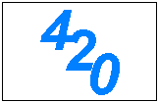




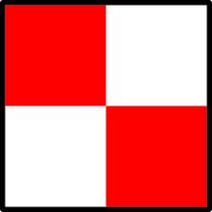
LE BANDIERE
88
COMUNICARE CON I CONCORRENTI
  IL LINGUAGGIO DELLE BANDIERE
  L’ALBERO PARLA
Notes:
Tutte della stessa dimensione. Dimensione minima raccomandata 60x90.
Sistemate per evitare che le bandiere, nel momento in cui vengono utilizzate, si coprano.
Richiami a prua dell’asta; avviso, preparatorio, etc.
La "X" possibilmente più grande delle altre bandiere
La “Golf”

Slide 89
TABELLONE DI REGATA
89
Il tabellone di regata e tutti gli altri segnali dati come informazioni scritte, come per esempio l’elenco delle imbarcazioni segnate BFD dopo un richiamo generale con bandiera nera, deve essere visibile ai concorrenti da un ragionevole distanza dalla barca comitato. E’ una buona idea il chiedere ad un posaboe o ad un giudice di determinare da quanto lontano il tabellone è ancora leggibile.
Fotografate ciò che è stato scritto, per un eventuale uso durante eventuali richieste di riparazione.

Slide 90
LA BUSSOLA
90
GLI STRUMENTI
  LA BUSSOLA E’ UN “OPTIONAL” ?
La domanda è provocatoria
Chiaramente non è un “optional” ma vi sono situazioni in cui non si può o, addirittura, non è opportuno usarla
  il campo del Match Race e quello del Team Race si gestisce senza bussola
  se il battello Comitato è in acciaio la bussola non è utilizzabile
Il suggerimento è quello di abituarsi a gestire la linea senza bussola ovvero, di utilizzare la bussola come strumento di controllo

Slide 91
DIREZIONE DEL VENTO
91
IL LETTO DEL VENTO
La direzione media del vento è quella che sarà usata come base per qualunque ragionamento relativo al tracciamento del percorso
Il segnavento
  Vari tipi di segnavento
  Flusso d’aria pulito
  Fattori da tenere in considerazione (altezza sul mare, disturbi da sovrastrutture, ecc.)
  Punti di controllo (comitato, controstarter, gommoni)
  Osservare il comportamento della flotta
  Il brandeggio del vento
  La differenza tra le due letture estreme registrate
  Con un brandeggio di 10° il vento è “formato”
  Situazioni con brandeggio molto ampio

Slide 92
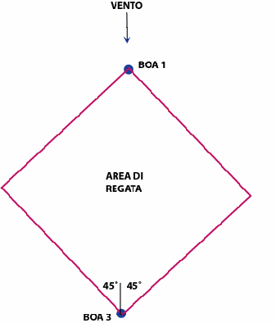
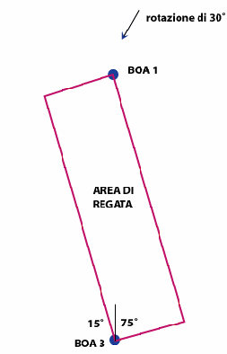


MURE A DRITTA E MURE A SINISTRA
92
Notes:
Se non si mostrano le due diapositive che seguono occorre chiarire che in questo esempio il tempo che i concorrenti passano mure a sinistra è diventato il 21%.

Slide 93
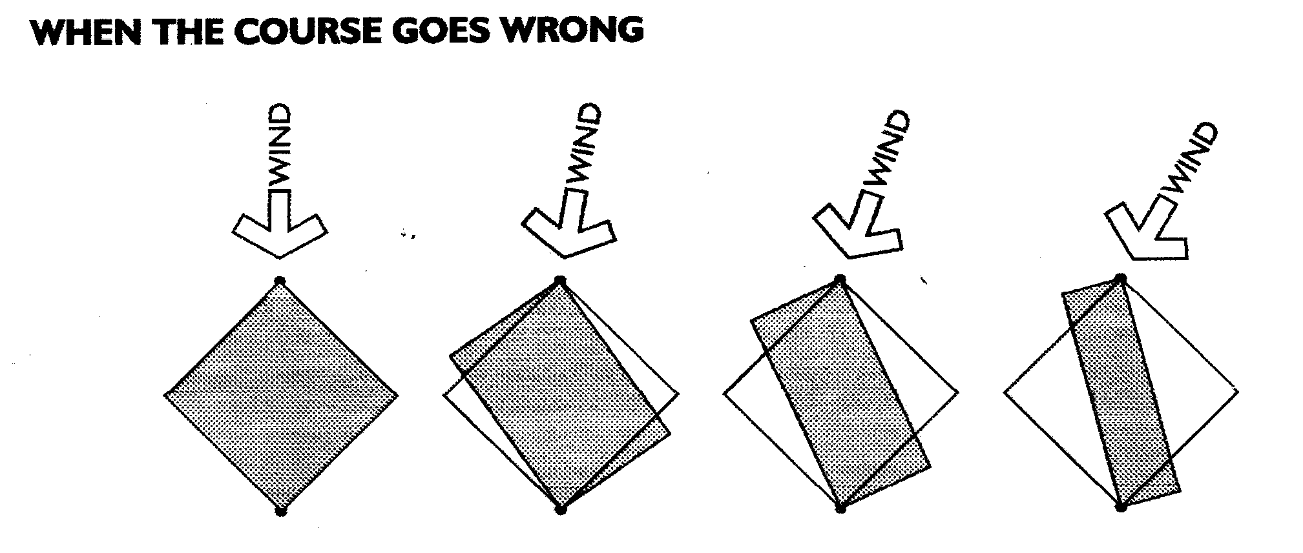
AREA DI REGATA
93
BOA AL VENTO
BOA SOTTOVENTO
Salto di vento 0º 10º 20º 30º
Area di regata 100% 94% 77% 50%
04 2015

Slide 94
CONSEGUENZE DI UN SALTO DI VENTO - 1
94
% Riduzione del campo di regata
Con 30° di rotazione del vento il campo di gara si è ridotto al 50%
Salto di vento in gradi
Notes:
5/10 gradi di errore non compromettono la regolarità della bolina.
Può essere più importane dare subito la partenza che perdere tempo in aggiustamenti da perfezionisti.

Slide 95
CONSEGUENZE DI UN SALTO DI VENTO - 2
95
Rotazione del vento
Con 30° di rotazione del vento il tempo passato mure a sinistra si è ridotto al 21%
Tempo passato su ogni mura
Notes:
Wind Shift 0 5 10 15 20 25 30 35 40 45
Port 50 46 41 37 32 27 21 15 8 0
Starboard 50 54 59 63 68 73 79 85 92 100

Slide 96
INTENSITA’ DEL VENTO
96
Rilevare l’intensità del vento – L’anemometro
Vento minimo e massimo per regatare
Linee guida delle classi (sono solo linee guida – la decisione finale spetta al Presidente del C di R)
Vento minimo
- I concorrenti devono poter effettuare l’intero percorso (vento formato su tutto il campo di regata)
Non è consigliabile dare una partenza sotto ai 4 nodi
Normativa e/o regole di classe possono fissare dei limiti
Vento massimo
- Sicurezza - l’assistenza è adeguata ??
Tecnica – la regata deve essere una prova di sopravvivenza ??
Normativa e/o regole di classe possono fissare limiti
Notes:
Vari tipi di anemometro
Valgono le stesse considerazioni fatte parlando della direzione

Slide 97
RILEVARE LA CORRENTE
97
Rilevare direzione e velocità della corrente
Il vento viene e la corrente va; parlando della corrente ricordarsi sempre che questa distinzione può essere fonte di equivoci.
Direzione
Se la barca comitato è ancorata ed è orientata nel letto della corrente tutte le operazioni di misura si possono fare da bordo; in caso contrario debbono essere effettuate prima di ancorarsi, oppure da un altro battello.
Velocità
Per misurare la velocità occorre utilizzare un punto fisso ed avere una base misurata certa, quale la lunghezza di una barca. Utilizzando uno strumento con peso specifico poco più leggero dell’acqua (non deve sentire l’influsso del vento - es. una bottiglietta d’acqua) si misura in quanto tempo percorre la base misurata.
Es. gommone di 5 metri, tempo 10 secondi, otteniamo 5/10= 0.5 m/s.
Notes:
Tutti abbiamo visto i concorrenti o i loro accompagnatori approfittare della barca comitato ancorata o di una boa per misurare la corrente; utilizzando anche strumenti di fortuna come una bottiglia d’acqua od un frutto lasciato cadere in acqua.
La corrente
Essa è generata da una massa d'acqua che si sposta orizzontalmente a limitata profondità (la maggior parte di quelle che interessano la navigazione di superficie). Le correnti possono avere origine dalle maree (correnti di marea), dal vento (correnti di deriva), dalla diversa temperatura dell'acqua (correnti di densità). Gli elementi di una corrente che interessano la navigazione sono: la sua direzione e la sua velocità. La prima è riferita alla direzione verso cui la corrente va, si conta da 0° a 360° nel senso orario, mentre la seconda viene espressa in nodi (miglia/ora). L'effetto della corrente sul moto di uno scafo costituisce un importante aspetto della navigazione stimata.
Non è facile rendersi conto di navigare sotto l'influsso della corrente, soprattutto lontano da punti di riferimento costieri. Per rendersi conto di questa affermazione è sufficiente pensare ad uno scafo fermo ed in assenza di vento, esso, pur restando perfettamente immobile rispetto alla superficie circostante del mare, in presenza di corrente si muoverebbe rispetto al fondo del mare.
E' come se l'imbarcazione si trovasse su una lastra di vetro, che scivola sopra un'altra lastra; essa è immobile rispetto alla prima lastra, ma si sposta rispetto alla seconda.

Slide 98
COMUNICARE CON GLI ALTRI MEZZI
98
IL VHF
Le frequenze radio VHF sono onde radio che si propagano in linea ottica
  I messaggi devono essere brevi e debbono contenere unicamente le informazioni essenziali
  Dopo la prima chiamata alla quale non si è avuta risposta NON insistere con chiamate successive a brevi intervalli ma attendere almeno 8-10 secondi a meno che non sia una chiamata che abbia carattere di urgenza
il VHF
Notes:
Patentino gratuito –
Licenza d’uso legata al natante ?

Slide 99
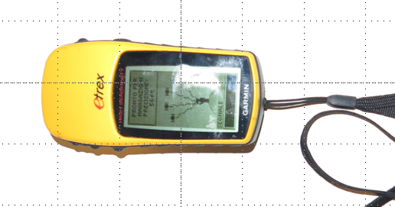
TRACCIARE IL PERCORSO
99
IL GPS
Strumento satellitare indispensabile per la posa di un percorso con una grande precisione.
Ha molte funzioni , ma con la sola funzione MOB o Go To ci permette di sapere in ogni momento la distanza e l’angolo rispetto ad un punto memorizzato (mark)
Conosciamo inoltre la nostra posizione in ogni momento (Latitudine e Longitudine ) e possiamo memorizzare sia punti (Mark) , che percorsi (Waypoint)
il GPS
Notes:
Servirebbe un sottomodulo specifico cui rinviare col bottone in basso a destra

Slide 100
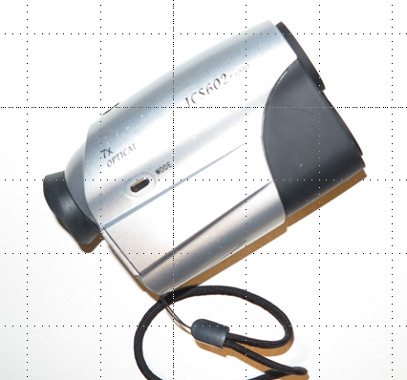
TELEMETRO
100
Telemetro laser
Il telemetro è uno strumento semplicissimo da utilizzare e molto preciso
Ci permette di leggere la distanza. Range da pochi metri a 700/800mt
Molto utile per leggere la larghezza della linea di partenza, del gate e la distanza tra boa bolina e boa di Off-Set
Lettura immediata, senza dover memorizzare punti

Slide 101
LA GEOMETRIA DEL PERCORSO
101
  Conoscenza delle consuetudini della classe
  Conoscenza delle condizioni locali
  Lunghezza desiderata; tempo “target”
Ogni percorso, normalmente, è una combinazione di bolina, lasco e poppa, per testare tattica e caratteristiche delle barche.
Molte classi hanno tipi di percorso favoriti, consoni alle caratteristiche delle proprie imbarcazioni.
Tendere ad un buon compromesso tra desideri della classe ed un’efficace gestione dell’evento.

Slide 102
LA GEOMETRIA DEL PERCORSO
102
Triangolo - Il vecchio triangolo olimpico, si usa quando la classe richiede lati al lasco
Bastone – E’ il percorso più semplice e può essere usato con tutte le classi
Trapezoide - Due percorsi paralleli, quello interno e quello esterno, con più classi o con le batterie
Cancello
Boa di disimpegno

Slide 103
IL TRIANGOLO
103
Gli angoli alla boa 1 possono essere:
  60⁰
  45⁰ (90⁰ alla boa 2)
  70⁰ (per avere due laschi con angolo diversi)
L’arrivo può essere anche sottovento alla boa 3
Il vecchio triangolo olimpico
Notes:
La boa 3 deve posizionata sopravvento alla linea di partenza ad una distanza di almeno il 50% della lunghezza della linea.

Slide 104
IL BASTONE
104
Le possibili modifiche a questo percorso sono:
  Niente cancello alla boa 2
  Più giri da compiere
  Arrivo in bolina
  Boa di disimpegno
  Arrivo dalla boa 2 a prua del battello comitato
Il bastone

Slide 105
IL TRAPEZOIDE
105
Due percorsi paralleli, quello interno e quello esterno
Si usa con più classi,
oppure
Con una classe che regata nel formato a batterie
Si può anche posizionare l’arrivo a poppa del battello comitato
Il trapezoide
Notes:
E’ il percorso più difficile da adeguare ad un nuovo vento dopo che la regata è partita.

Slide 106
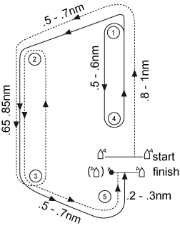
IL TRAPEZOIDE LASER
106
Percorso interno più corto (per la classe 4.7).
Le distanze riportate sul diagramma del percorso sono quelle massime e possono variare in relazione alla velocità del vento e della corrente.
Gli angoli alle boe 1 e 5 saranno di circa 60-70° e alle boe 2 e 3 di circa 110-120 gradi.
Vento minimo 5 nodi, massimo 25/30
Il trapezoide Laser
Notes:
La scelta tra l'uso dell'angolo intero da 60 o 70 gradi è legata principalmente all'intensità del vento; 70° con vento leggero, 60° con vento forte.
Le boe di poppa (3) e (4) saranno costituite da un cancello (boe 3s e 3d, boe 4s e 4d). Il cancello potrà essere sostituito da una boa singola che dovrà essere lasciata a sinistra.
Il limite minimo di vento per dare la partenza è fissato a 5 nodi. Il limite superiore di velocità del vento è posto a 25 nodi. Solo in condizioni particolari il CdR potrà consentire di regatare con vento fino a 30 nodi. Il mancato rispetto di quanto sopra non potrà essere oggetto di richiesta di riparazione e ciò modifica la RRS 62.1(a)

Slide 107
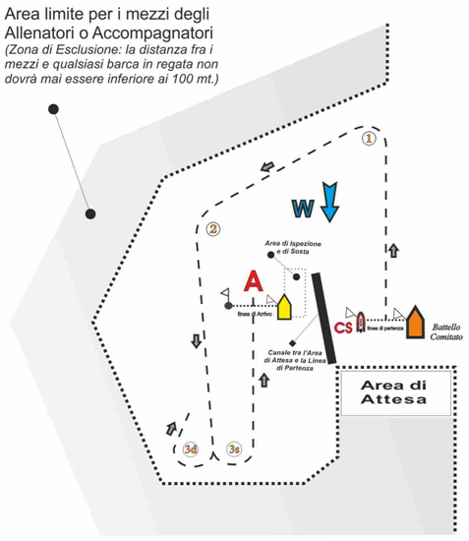
PERCORSO OPTIMIST
107
Il percorso va costruito con un angolo interno di 60°, il lasco della stessa lunghezza della prima bolina, una poppa relativamente più lunga (1,2 della prima bolina) ed un’ultima bolina relativamente più corta (0,8).
Notes:
Lo scopo di questa proposta di percorso è quello di avere un trasferimento dalla linea di arrivo a quella di partenza, per la prova successiva, senza interferenza con le barche ancora in bolina o eventuali altre flotte impegnate nella prima bolina; per ottenere questo risultato si sono ipotizzate lunghezze dei lati tali da avere la linea d’arrivo quasi alla stessa altezza di quella di partenza.

Slide 108
LA BOLINA
108
Tre elementi da considerare per posizionare la boa 1
  Il letto del vento
  La distanza dalla linea di partenza alla boa 1
  L’effetto di un’eventuale corrente trasversale
  Modalità operative
  Eventuale tempo limite da rispettare (Istruzioni di Regata)

Slide 109
LA POPPA
109
La precisione nella posa di questo lato è molto importante
  Specialmente per barche con vele asimmetriche
  Una corrente trasversale su questo lato ha effetti più dannosi che sul lato di bolina
  Uno scostamento di 5° dal letto del vento può essere eccessivo
  Modalità operative
  Quando le barche non abbattono capisci subito che esiste un problema
Notes:
In caso di corrente trasversale è necessario accettare un compromesso tra un lato di bolina accurato ed un’accurata poppa.
Pulsante per approfondimento sulla corrente.

Slide 110
IL LASCO
110
Tutti gli angoli 60⁰
45⁰
75⁰
60⁰
90⁰
Boa 2
Boa 2
Boa 2
45⁰
45⁰
Il vantaggio del percorso a triangolo è nella varietà degli angoli di percorso nei lati di lasco
Notes:
Policies for major events are as follows:
The raching leg angle will be 70º interior angle for the boats/boards without spinnaker.
The raching leg angle will be 60º interior angle for the boats with spinnaker

Slide 111
LA BOA DI DISIMPEGNO
111
Vento
  E’ funzionale a tenere separate le barche che iniziano il lato in poppa da quelle che si stanno avvicinando alla boa 1 di bolina
  Deve essere diversa per forma e/o colore e più piccola
  Distanza da richieste della classe (min. 10 lunghezze ???)
  Angolo interno da richieste della classe (comunque non inferiore agli 80°)
posizioni alternative
Boa 1
Notes:
Uso dello Spy o no
Penalità ritardata
At major events an offset mark shall be set with an interior angle of 80º and with a distance of 0.02NM (40 metres).
This is usually smaller than mark 1. A dan buoy is frequently used for this mark

Slide 112
IL CANCELLO
112
Il cancello alla boa di poppa
  Le barche che vogliono fare il primo bordo sulla sinistra del campo non sono costrette ad incrociare quelle in poppa
  Meno lavoro per la Giuria
  Difficoltà nel gestire l’allineamento delle due boe
  Eventuale ‘buono’ per incoraggiare l’uso di entrambi i lati del percorso
Notes:
Riapre la regata creando separazione; in particolare nelle regate a Match Race.
Laying a gate
This is very similar to laying a start line. Usually the mark nearest the committee boat is laid first, some 50 metres upwind of the start line and in the middle of what would be the finishing line. The second mark is streamed, just as the pin end is streamed when laying the start line, and towed into position with only the anchor in the mark laying boat. Once the mark is in position the anchor is dropped.
An alternative is to have two mark-laying boats which motor upwind each towing a mark and at the required width of the gate. On a given signal both boats drop their anchors at the same time.

Slide 113
IL CANCELLO – LARGHEZZA 1
113
  La larghezza del cancello in poppa dipende da:
  Dimensione della flotta
  Velocità delle barche
  Condizioni del mare
  Profondità del fondo, corrente, etc.
  La “zona”
Nel 2013 è stata cancellata la RRS 86.1(b) che consentiva di modificare la dimensione della “zona”

Slide 114
IL CANCELLO – LARGHEZZA 2a
114
Boat length zone | Min | Max
3 | 7 | 9 - 10
Vento
Linee guida W.S.
Gates will be approximately 10 hull lengths wide, laid square to the sailing wind. (14.6)
Boa 3
cerchio delle 3 lunghezze
Notes:
(2015) 14.6 Gates will be approximately 10 hull lengths wide, laid square to the sailing wind. Variations in width and angle may be appropriate to adjust for current or other prevailing conditions. Laser range finders will be used to determine the width of gates.

Slide 115
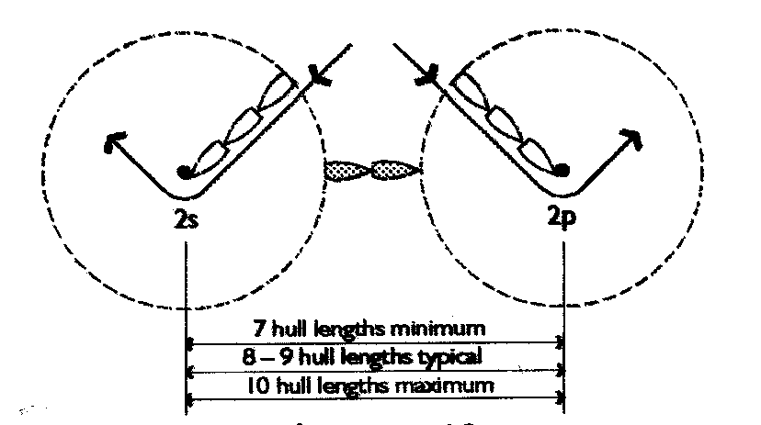
IL CANCELLO – LARGHEZZA 2b
115
Boat length zone | Min | Max
3 | 7 | 9 - 10
Linee guida W.S.
Gates will be approximately 10 hull lengths wide, laid square to the sailing wind. (14.6)
cerchio delle 3 lunghezze
04 2015
Notes:
(2015) 14.6 Gates will be approximately 10 hull lengths wide, laid square to the sailing wind. Variations in width and angle may be appropriate to adjust for current or other prevailing conditions. Laser range finders will be used to determine the width of gates.

Slide 116
BOA MANCANTE AL CANCELLO
116
Quando manca una boa del cancello
Ex Q&A 2009-034
Una delle boe del cancello affonda. Il CdR non è riuscito a riposizionare la boa né a sostituirla con un oggetto con la bandiera M.
In assenza di Istruzioni di Regata relative la boa rimanente non è più una boa. Quando le IdR descrivono un cancello le barche devono passare tra le boe del cancello per soddisfare la regola 28.1(c). Quando una delle due boe del cancello non c’è più, l’altra non ha più un lato definito. Le barche possono lasciare la boa da qualunque lato e possono anche toccarla.
Per evitare questo problema occorrerebbe specificare nelle IdR quale sia il lato da passare nel caso che rimanga solo una boa del cancello. Le barche quindi dovrebbero girare la boa come qualunque altra boa singola e non sono autorizzate a toccarla.
Quando questo non sia indicato nelle IdR, allora è opportuno che il CdR consideri l’annullamento della prova secondo la regola 32.1(d).
Notes:
Quando questo non sia indicato nelle IdR, allora è opportuno che il CdR consideri l’annullamento della prova secondo la regola 32.1(d). Tuttavia, se non lo fa, e tutte le barche scelgono di girare la boa rimanente sia a dritta che a sinistra (o alcune barche a dritta e altre a sinistra) senza incidenti e quindi compiono il percorso rimanente, potrebbe essere presa in considerazione una riparazione dopo gara iniziata sia dal CdR che dal CdP o da una richiesta di un concorrente. Se una o più barche decidessero di compiere un percorso più corto delle altre, non girando la boa rimanente del cancello, o fossero svantaggiate, per esempio, perché hanno perso tempo cercando la boa mancante, questo costituirebbe una base per l’annullamento. D’altronde, se il CdP è certo, dopo averlo confermato con evidenze appropriate, che tutte le barche hanno fatto una prova corretta e che nessuna è stata penalizzata dalle azioni del CdR, una decisione appropriata sarebbe che l’accomodamento più equo è quello di lasciare i risultati come sono. L’obbligo che almeno una barca deve compiere il percorso per qualificare una regata, presuppone che almeno una ne abbia la possibilità. In questa situazione ciò non può essere e un CdP può non tener conto di questa regola.

Slide 117
CANCELLO CON BOA SPOSTATA
117
Quando una boa di un cancello va alla deriva
Ex Q&A 2010-041
…. una delle boe del cancello si era spostata di circa 100 metri. Era praticamente impossibile per le barche vedere quale delle boe del cancello si era spostata.
Fin tanto che un cancello è chiaramente un cancello le barche devono passare tra le boe del cancello. Se una delle boe si è spostata in modo che non è possibile capire quale sia la boa di sinistra e quella di destra, le barche possono passare il cancello in qualsiasi direzione.

Slide 118
IL TRAPEZOIDE
118
contro
Occupa molto spazio
Difficile da posare
Impossibile da correggere in corsa
Vento diverso sui due bastoni
Un’unica linea di partenza
Un’unica linea d’arrivo
Due percorsi distinti (gestione di più classi)
pro
Distanza tra la boa 1 e la 2 – 2/3 del primo lato
Angolo interno – con spy 60°, senza 70°
Notes:
Idoneo per flotte ridotte
Cambio di percorso
Modifiche all’orientamento modificherebbero la forma del percorso; è possibile solo allungare o accorciare (entrambi i bastoni) per la seconda bolina
Policies for major events are as follows:
The raching leg angle will be 70º interior angle for the boats/boards without spinnaker.
The raching leg angle will be 60º interior angle for the boats with spinnaker

Slide 119
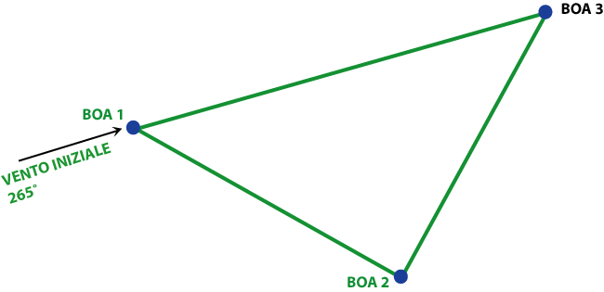
ROTAZIONE DEL VENTO – RIPOSIZIONARE IL PERCORSO - 1
119
Il campo è già posato per 265° ma il vento ruota di 40° a sinistra.
04 2015
Notes:
Salto di vento di 40°
Rotta gommone per la nuova boa 1 =265-20-90=155

Slide 120
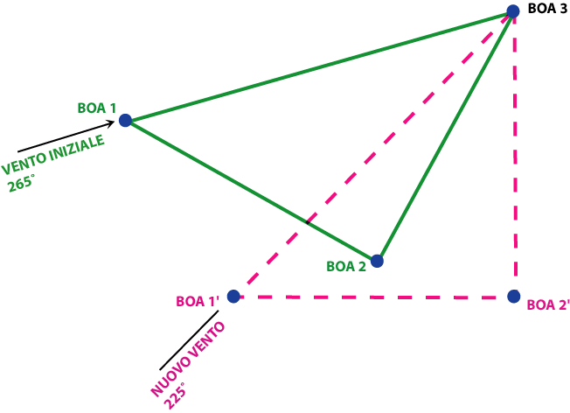
ROTAZIONE DEL VENTO – RIPOSIZIONARE IL PERCORSO - 2
120
Dobbiamo riposizionare il campo per il nuovo vento mantenendo invariata la lunghezza del percorso e il gommone ci chiede quale rotta deve fare.
04 2015
Notes:
Salto di vento di 40°
Rotta gommone per la nuova boa 1 =265-20-90=155

Slide 121
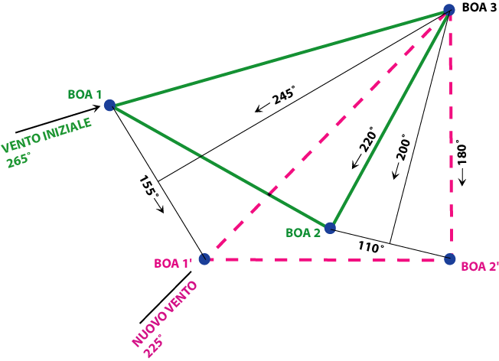

ROTAZIONE DEL VENTO – RIPOSIZIONARE IL PERCORSO - 3
121
04 2015
Notes:
Salto di vento di 40°
Rotta gommone per la nuova boa 1 =265-20-90=155

Slide 122
Fine capitolo 3

Slide 123

RIFERIMENTI
Nella realizzazione di questo documento sono state utilizzate anche immagini e testi tratti dai seguenti documenti:
Il manuale W.S. per il Race Management
Le linee guida W.S. per le regate olimpiche
I manuali, RYA, US Sailing e CYA per il Race Management
L’introduzione al Race Management della Gulf Yachting Association
La pagina web ‘Management of the Races’ (www. drlaser.org)
Le Q&A
Questo documento è stato realizzato dalla Formazione FIV UdR ed è distribuito con Licenza Creative Commons Attribuzione 4.0 Internazionale.
Notes:
Sono graditi i suggerimenti e le proposte di nuovi argomenti utili per il completamento ed un continuo aggiornamento della materia; il materiale è da inviare al seguente indirizzo: Federazione Italiana Vela GdL Comitati di Regata all’indirizzo postale ……………………..………. oppure per e-mail…………………………….. all'attenzione di:

